Slide 1

MICROSERVICE DEVELOPMENT
TRABALHO 1
EQUIPE:
Guilherme Rezende - 335477
Jaqueline Laurenti – 335815
Lucas Gabriel - 335698
Sergio H P Oliveira – 335231
William Rocha - 335986
Profª . André Pontes Sampaio
profandre.sampaio@fiap.com.br
2020

Slide 2




RELATO DO PROBLEMA
Descrever o problema a ser enfrentado:
Os Clientes utilizam diversos Apps para obter/adquirir serviços para seus Pets Tal fato faz com que seja necessário a utilização de vários Apps diferentes, o que ocasiona diversos cadastros e informações fragmentadas.

Slide 3
PROPOSTA DE SOLUÇÃO
Super App Pet
Obter fatia de mercado a partir de outros serviços consolidados
Proposta de Solução?
App centralizador de serviços
Quem são seus usuários?
Donos de Pets em geral
Objetivo estratégico a ser atendido

Slide 4
CASOS DE USO
Gestão de usuário
Solicitação de serviços
Usuário
Acompanhamento de Serviços

Slide 5
CASOS DE USO
Gestão de fornecedor
Fornecedor
Gestão de serviços

Slide 6
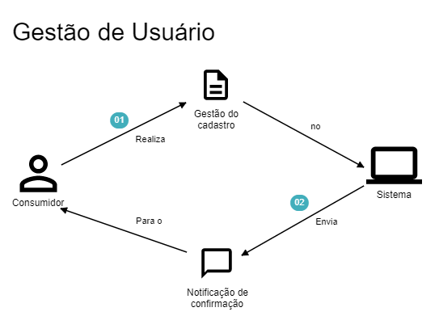
DOMAIN STORY TELLING

Slide 7
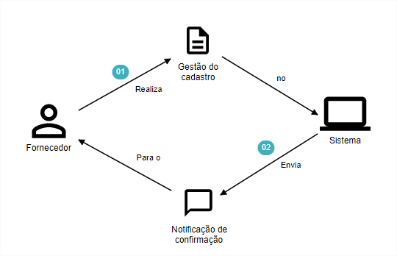
DOMAIN STORY TELLING
Gestão de fornecedor

Slide 8
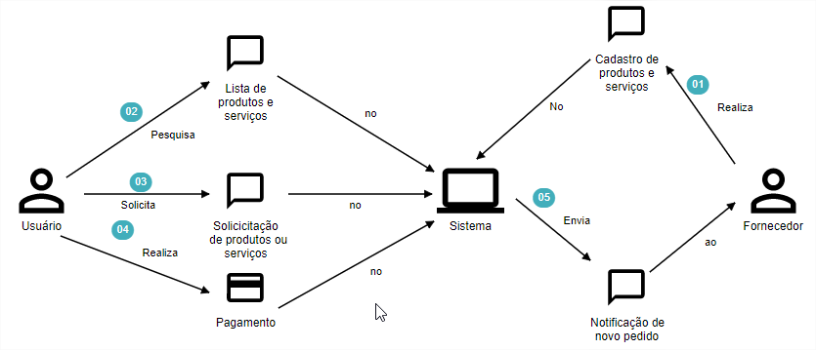
DOMAIN STORY TELLING
Solicitação de serviço

Slide 9
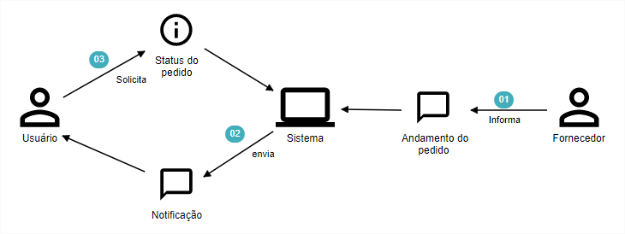
DOMAIN STORY TELLING
Acompanhamento de serviço

Slide 10
5 – CENÁRIOS DE TESTES
Acessar github: https://github.com/william0503/microservices-trabalho1

